Slide 1
Bài 3. CÁC CÔNG THỨC XÁC SUẤT – công thức Bayes
Th.S Hà Minh Tuấn

Slide 2
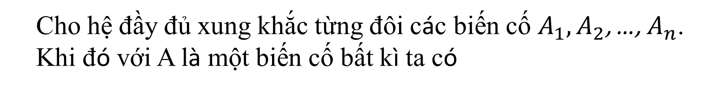
Chương 1. Xác suất của Biến cố
Cho hệ đầy đủ xung khắc từng đôi các biến cố $A_{1}, A_{2}$, …, $A_{n}$. Khi đó với A là một biến cố bất kì ta có
Chứng minh.

Slide 3
Chương 1. Xác suất của Biến cố

Slide 5
Chương 1. Xác suất của Biến cố

Slide 6
Chương 1. Xác suất của Biến cố

Slide 8
Chương 1. Xác suất của Biến cố
Sơ đồ

Slide 9
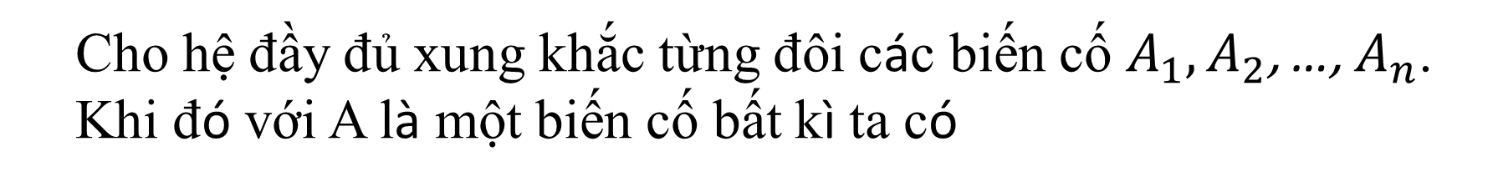
Chương 1. Xác suất của Biến cố
Cho hệ đầy đủ xung khắc từng đôi các biến cố $A_{1}, A_{2}$, …, $A_{n}$. Khi đó với A là một biến cố bất kì ta có

Slide 10
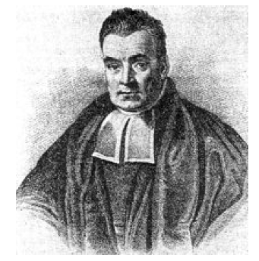
Nhà Toán học người Anh
Thomas Bayes (1702 – 1761).

Slide 11
Ví dụ. Có 2 lô hàng, mỗi lô chứa 15 sản phẩm, trong đó lô I chứa 10 tốt, 5 xấu, lô 2 chứa 8 tốt, 7 xấu. Chọn ngẫu nhiên từ lô I ra 2 sp rồi bỏ vào lô II. Sau đó, từ lô II lấy ra 2 sp.
Tính xác suất để trong hai sản phẩm lấy ra từ lô II có 1 sản phẩm tốt và 1 sản phẩm xấu.
Giả sử chọn được 1 sản phẩm tốt và 1 sản phẩm xấu từ lô II. Tính xác suất đã lấy được một sản phẩm tốt và 1 sản phẩm từ lô I.

Slide 12
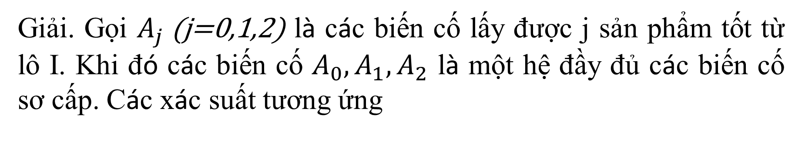
Giải. Gọi $A_{j}$(j=0,1,2) là các biến cố lấy được j sản phẩm tốt từ lô I. Khi đó các biến cố $A_{0},A_{1}, A_{2}$ là một hệ đầy đủ các biến cố sơ cấp. Các xác suất tương ứng
Gọi A là biến cố chọn được 1 sản phẩm tốt và 1 sản phẩm xấu từ lô II. Khi đó theo công thức xác suất đầy đủ ta có

Slide 15
Chương 1. Xác suất của Biến cố

Slide 17
Chương 1. Xác suất của Biến cố
Phân biệt các bài toán áp dụng công thức
Nhân – Đầy đủ – Bayes
Trong 1 bài toán, ta xét 3 biến cố
1) Nếu bài toán yêu cầu tìm xác suất của
thì đây là bài toán công thức nhân.
Xác suất là xác suất tích của từng nhánh.

Slide 18
2) Nếu bài toán yêu cầu tìm xác suất của và
đầy đủ thì đây là bài toán áp dụng
công thức đầy đủ. Xác suất bằng tổng 2 nhánh.

Slide 19
Chương 1. Xác suất của Biến cố
Phân biệt các bài toán áp dụng công thức
Nhân – Đầy đủ – Bayes
3) Nếu bài toán yêu cầu tìm xác suất của
và cho biết đã xảy ra, đồng thời hệ
đầy đủ thì đây là bài toán áp dụng công thức
Bayes. Xác suất là tỉ số giữa nhánh cần tìm
với tổng của hai nhánh.

Slide 20
Chương 1. Xác suất của Biến cố

Slide 21
Chương 1. Xác suất của Biến cố

Slide 23
Chương 1. Xác suất của Biến cố
Sơ đồ

Slide 24
Chương 1. Xác suất của Biến cố
………………………………………………………………………………………

Slide 26
Ví dụ. Một nhà máy sản xuất với tỉ lệ được sản phẩm tốt là 60%. Cho máy sản xuất 5 sản phẩm. Tính xác suất để trong 5 sp được chọn có
3 sản phẩm tốt.
Ít nhất 3 sản phẩm tốt.

Slide 28
Ví dụ. Một xạ thủ bắn 10 viên đạn, với giả thiết xác suất bắn trúng mục tiêu luôn không đổi là 0.8. Tính xác suất trong 10 viên đạn có 7 viên trúng mục tiêu.

